Slide 1
VULNERABLE ESPACES

Slide 2
SITUACIÓN: El país enfrenta una de las peores enfermedades de los últimos años. La alta propagación del virus COVID-19 ha hecho tomar medidas sólidas en todo el país, desde la cancelación de clases en colegios públicos, hasta la prohibición de cualquier tipo de evento con más de 500 personas presentes.
HALLAZGO
A raiz de esta última medida tomada por el presidente Iván Duque, muchos grandes eventos tuvieron que ser cancelados, dejando a su paso mucha comunicación masiva (ATL) que ya no tiene información relevante, pero que aún está al aire, tales como: murales, vallas, avisos en revistas, banners digitales, etc...
IDEA:
Usaremos estos medios que las otras marcas están desaprovechando para darle la vuelta y transmitir un mensaje único de Yox con defensis. Además, usaremos esas boletas que la audiencia no pudo usar para crear una promo por producto, donde les revelaremos que somos los nuevos patrocinadores de todos los eventos donde exista algún virus.

Slide 3
HALLAZGO
A raiz de esta última medida tomada por el presidente Iván Duque, muchos grandes eventos tuvieron que ser cancelados, dejando a su paso mucha comunicación masiva (ATL) que ya no tiene información relevante, pero que aún está al aire, tales como: murales, vallas, avisos en revistas, banners digitales, etc...

Slide 4
RESPALDO:
Estéreo picnic tuvo su segundo foco de búsqueda más alto después del de lanzamiento de su cartel, lo que demuestra el grado de importancia de los colombianos en este evento.
La economía naranja ha sido una de las más afectadas por esta pandemia mundial.
Después de cancelarse un evento, su publicidad demora en salir del aire aproximadamente 2 meses.
Todos los eventos pospuestos, tenían planes de pauta ATL, BTL Y DIGITAL hasta el día de su realización, viendo esto como una oportunidad para YOX y comunicar a través de estos medios ''desaprovechados''.

Slide 5
IDEA:
Usaremos estos medios que las otras marcas están desaprovechando para darle la vuelta y transmitir un mensaje único de Yox con defensis. Además, usaremos esas boletas que la audiencia no pudo usar para crear una promo por producto, donde les revelaremos que somos los nuevos patrocinadores de todos los eventos donde exista algún virus.

Slide 6
FASE 1:
Compraremos los medios que aún están al aire pero que ya no sirven por el aplazamiento de los eventos y les daremos la vuelta con un mensaje al mejor estilo Yox con Defensis.
MEDIOS: ooh: mupi, valla, tv, prensa, digital.

Slide 7
FASE 2: Usaremos las boletas, entradas y facturas que también quedaron anuladas para crear una promoción única por producto.
Medios Digital, OOH, P.OP.

Slide 8
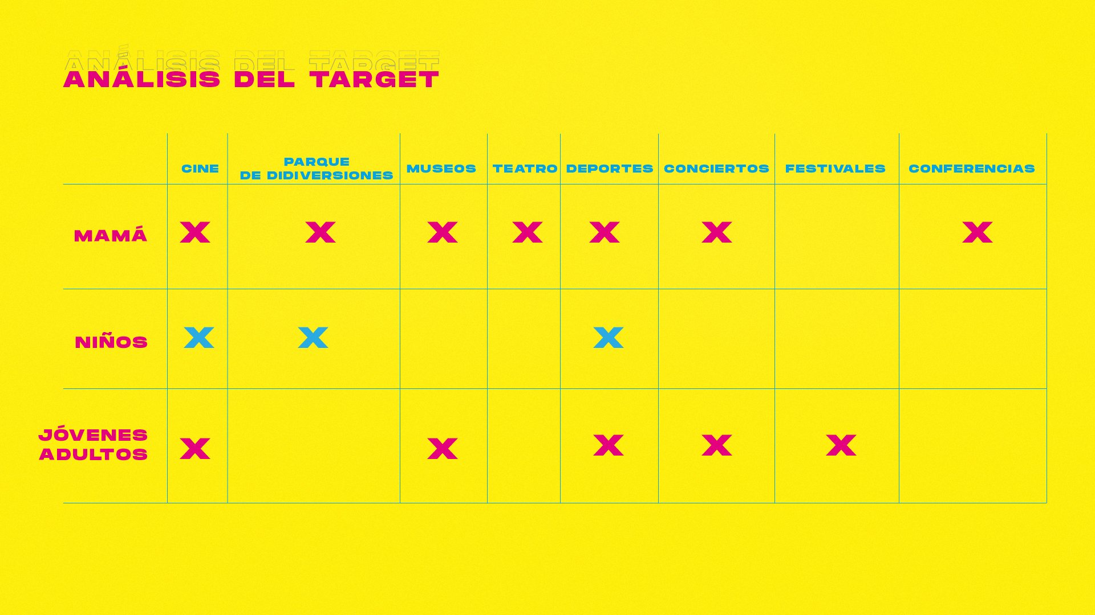
Fase 3: El producto que reclaman, es un twelve pack personalizado, que además de tener un mensaje relacionado al evento que perdieron, les revelará que somos el nuevo patrocinador de todos los eventos que fueron pospuestos por el virus.
MEDIOS: DIGITAL, P.O.P, PRENSA.

Slide 9
ANÁLISIS DEL TARGET
CINE PARQUES DE DIVERSIONES MUSEOS TEATRO DEPORTES CONCIERTOS FESTIVALES CONFERENCIAS
MAMÁS X X X X X X
NIÑOS X X X
JÓVENES
ADULTOS X X X X X

Slide 10
ANÁLISIS DEL TARGET
Las mamás son nuestro principal buyer, por ende escogimos categorías de patrocinio donde ella se viera más involucrada por encima de los otros dos targets.

Slide 11
RESULTADOS: 300M de impresiones 1M de promos canjeadas
100M en Earned Media
Las marcas aliadas recuperaron un 20% de sus pérdidas en ATL gracias a esta acción.
Patrocinador de 50 nuevos eventos.

Slide 12
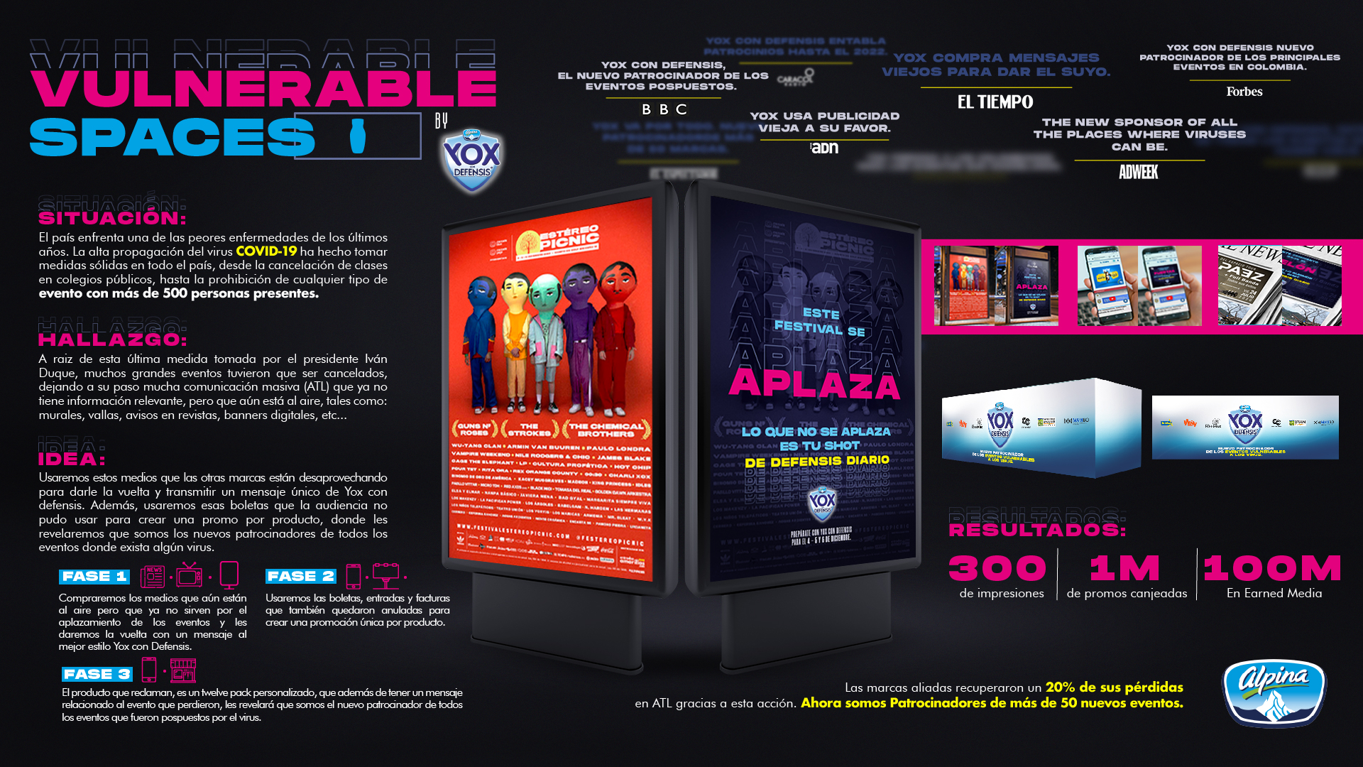
PRESUPUESTO:
1era fase
Compra de medios............................................... 300'000.000
2da fase
Nuevo Packing.................................................... 5'000.000
Redistribución....................................................15'000.000
Promo.................................................................60'000.000 Medios............................................................... 40'000.000
3ra fase
Patrocinios
FEP....................................................................50'000.000
FPC.....................................................................110'000.000
CINE COLOMBIA.................................................20'000.000
50 EVENTOS MÁS..............................................390'000.000
TOTAL INVERTIDO..........................................990'000.000

Slide 13
BOARD

